Slide 1

Application TWEB
Création d’un tchat client/serveur avec Node.js
Frédéric Yassi - Pierre Auffray

Slide 2

PLAN
INTRODUCTION
STRUCTURE
BASE DE DONNEES
SECURITE
DEMO
CONCLUSION

Slide 3
INTRODUCTION
DEMO

Slide 4


Structure du projet
Différents listener
PrivateMessage -> Les messages privés
GroupMessage -> Tous les évènements de groupe
List -> ls; …
data -> le reste (connexion/déconnexion, serveur…)
3 modules principaux
SendMessage
Commande
FormatMessage

Slide 5
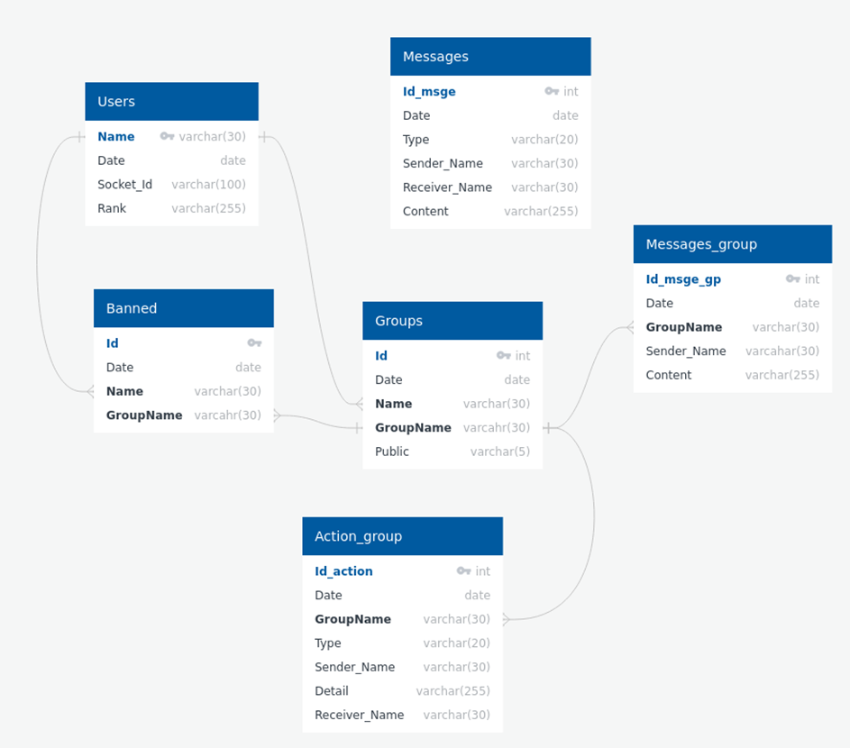
Base de données

Slide 6
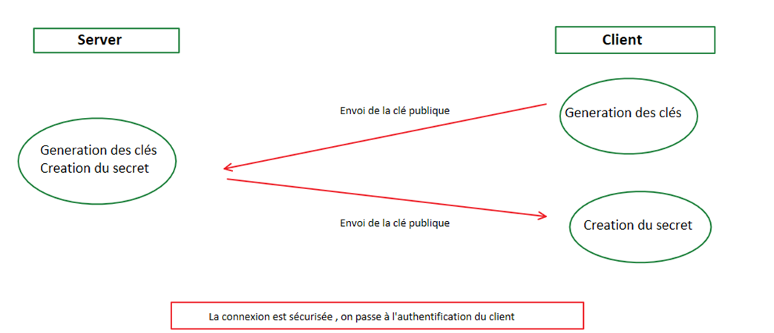
La sécurité

Slide 7
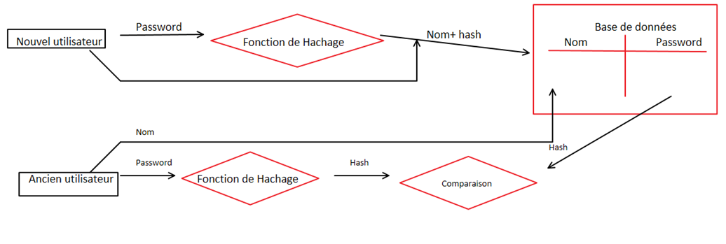
La sécurité

Slide 8
Démonstration du projet

Slide 9
Ce que ça nous a apporté
Apprentissage Node.js et JavaScript
Utilisation de sockets
Conception de base de données
Découverte de protocole de sécurité

Slide 10
Merci de votre attention !

